Slide 1

Очікування від уроку:
Обери смайлик, який відповідає твоєму настрою

Slide 2
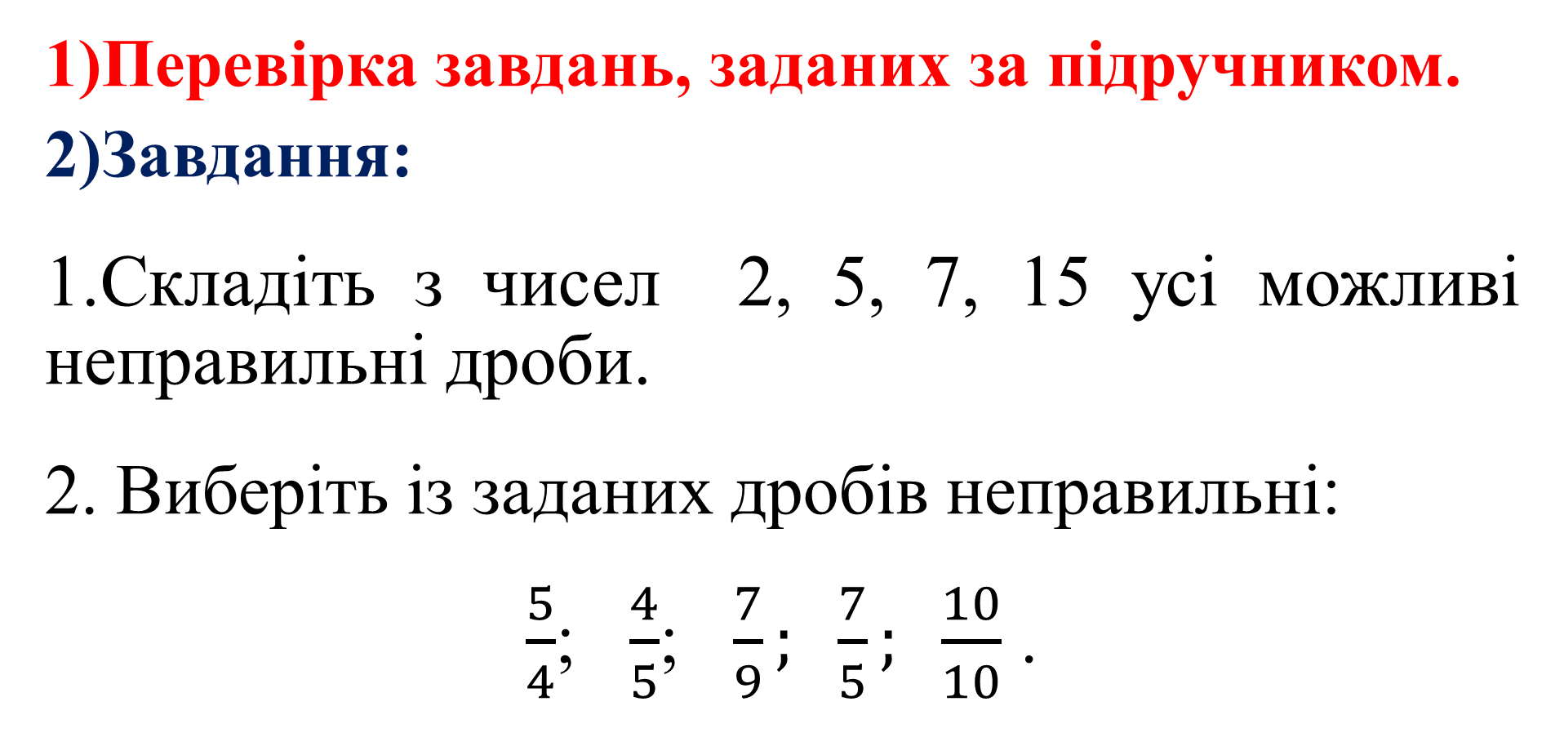
1)Перевірка завдань, заданих за підручником.
2)Завдання:
1.Складіть з чисел 2, 5, 7, 15 усі можливі неправильні дроби.
2. Виберіть із заданих дробів неправильні:
$\frac{5}{4}$; $\frac{4}{5}$; $\frac{7}{9}; \frac{7}{5}; \frac{10}{10}$ .

Slide 3
Тема уроку: «Мішані числа»
Мета уроку: сформувати поняття мішаного числа, його цілої і дробової частин; сформувати вміння виділяти цілу частину з неправильного дробу, записувати мішане число у вигляді неправильного дробу; формувати вміння формулювати власні думки; сприяти розвитку логічного мислення.

Slide 4
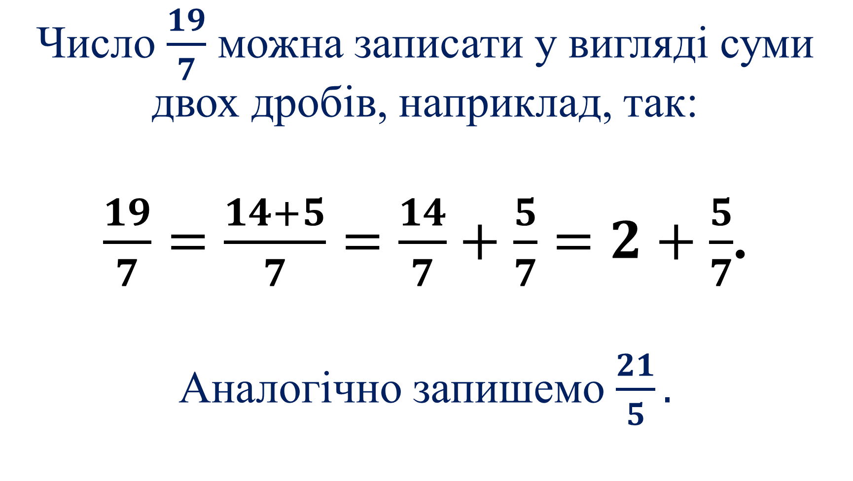
Число $\frac{19}{7}$ можна записати у вигляді суми двох дробів, наприклад, так:
$\frac{19}{7}=\frac{14+5}{7}=\frac{14}{7}+\frac{5}{7}=2+\frac{5}{7}$.
Аналогічно запишемо $\frac{21}{5}.$

Slide 5
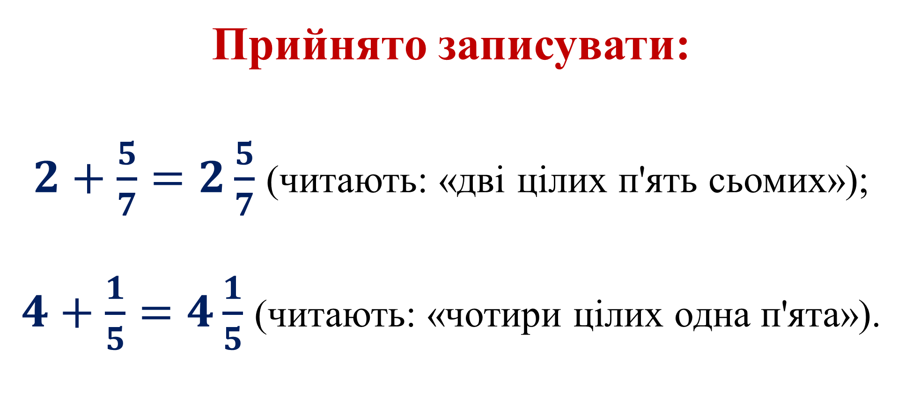
Прийнято записувати:
$2+\frac{5}{7}=2\frac{5}{7}$ (читають: «дві цілих п'ять сьомих»);
$4+\frac{1}{5}=4\frac{1}{5}$ (читають: «чотири цілих одна п'ята»).

Slide 6
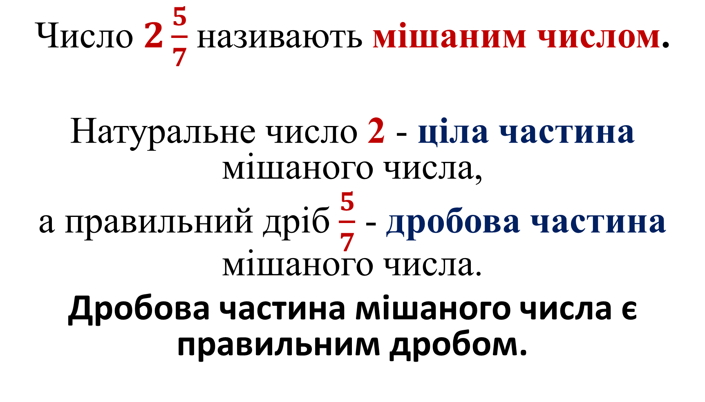
Число $2\frac{5}{7}$називають мішаним числом.
Натуральне число 2 - ціла частина мішаного числа,
а правильний дріб $\frac{5}{7}$ - дробова частина мішаного числа.
Дробова частина мішаного числа є правильним дробом.

Slide 7
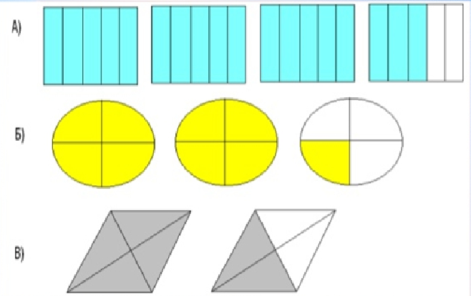
Назвіть зашифроване мішане число:

Slide 8
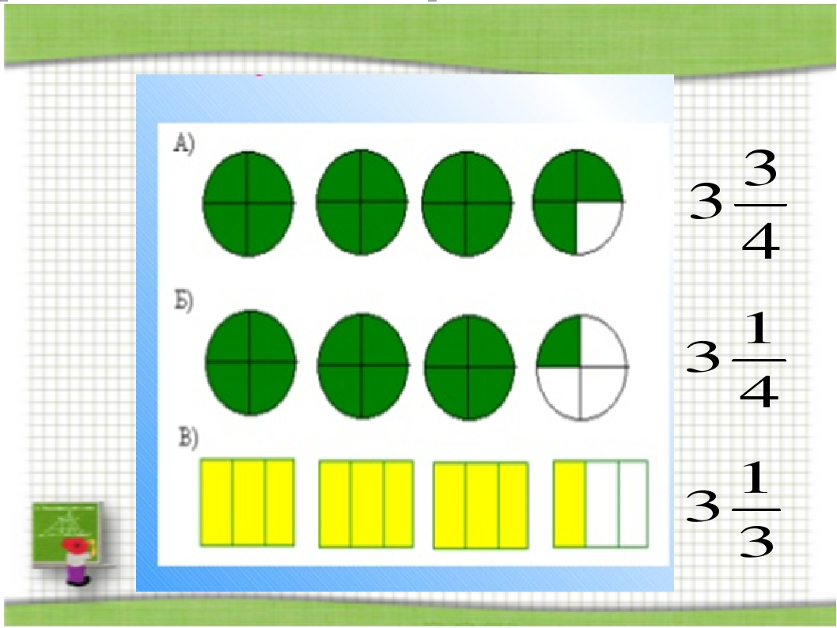

Slide 9
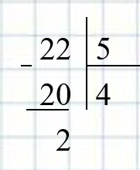
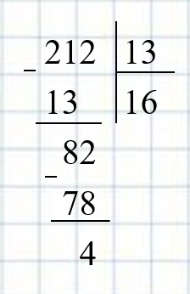
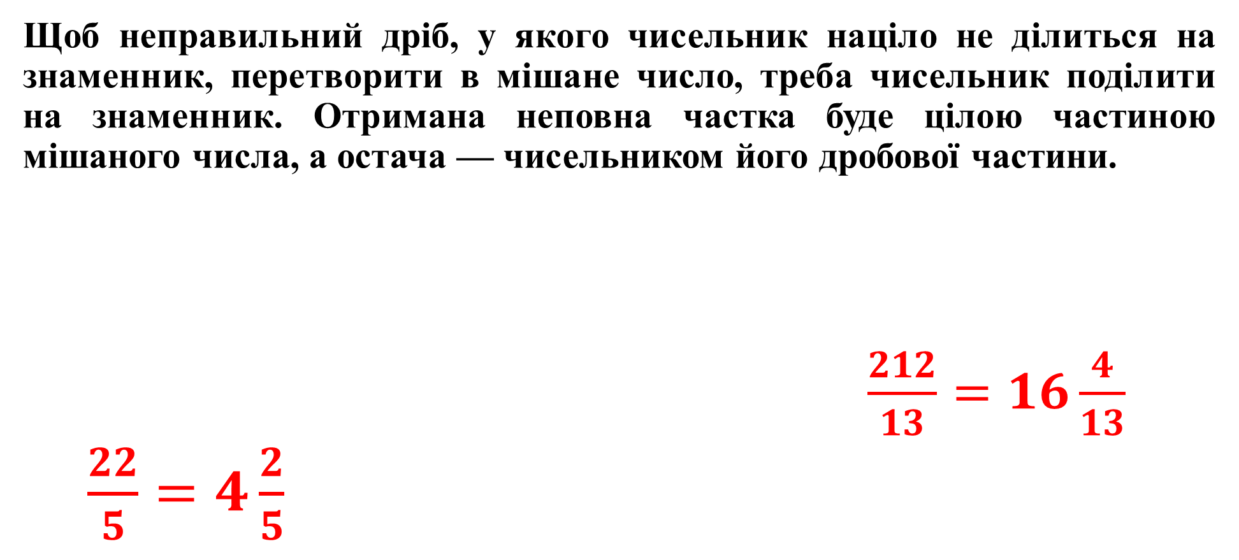
Правило 1(перетворення неправильного дробу в мішане число):
Щоб неправильний дріб, у якого чисельник націло не ділиться на знаменник, перетворити в мішане число, треба чисельник поділити на знаменник. Отримана неповна частка буде цілою частиною мішаного числа, а остача — чисельником його дробової частини.
$\frac{212}{13}=16\frac{4}{13}$
$\frac{22}{5}=4\frac{2}{5}$

Slide 10
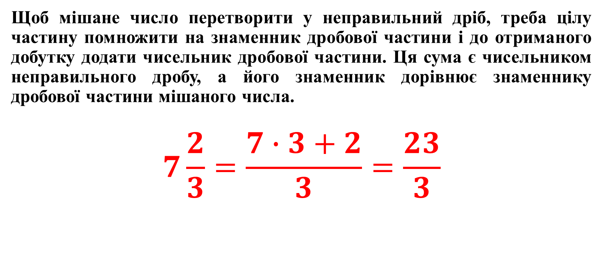
Правило 2 (перетворення мішаного числа в неправильний дріб):
Щоб мішане число перетворити у неправильний дріб, треба цілу частину помножити на знаменник дробової частини і до отриманого добутку додати чисельник дробової частини. Ця сума є чисельником неправильного дробу, а його знаменник дорівнює знаменнику дробової частини мішаного числа.
$$7\frac{2}{3}=\frac{7∙3+2}{3}=\frac{23}{3}$$

Slide 11
Робота за підручником:
§4, п.29, № 773, 775, 777,
790, 792.

Slide 12
Підсумок уроку
Що нового дізнались на уроці?
Які числа називають мішаними?
Навести приклади.
Чи кожен дріб можна перетворити у мішане число?
Як перетворити неправильний дріб у мішане число? Навести приклади.
Як мішане число перетворити у неправильний дріб? Навести приклади.

Slide 13
Домашнє завдання:
Вивчити теоретичний матеріал з підручника:
§4, п.29,
№№ 774, 776, 778, 791, 793.

